Slide 1
CHAPTER 14
EQUIPMENT OWNERSHIP

Slide 2
제1장 History and Basic Concepts
제2장 Preparing the Bid Package
제3장 Issues During Construction
제4장 Contracts
제5장 Legal Structure
제6장 Impact of Taxes
제7장 Project Planning
제8장 Project Scheduling
제9장 Scheduling: Program Evaluation and Review Technique Networks and Linear Operations
제10장 Resource-Related and Advanced Linear Scheduling Techniques
제11장 The Mathematics of Money
제12장 Project Cash Flow
제13장 Project Funding
제14장 Equipment Ownership
제15장 Equipment Productivity
제16장 Construction Labor
제17장 Estimating Process
제18장 Cost Control
제19장 Materials Management
제20장 Safety

Slide 3
14.1 General (1/3)
The manager’s goal is to select the equipment combination that yields the maximum production at the best or most reasonable price. 합리적 가격에 최대 생산성을 갖는 장비 선택
가격: $500/hour, 용량: 750yard³/hour → 단가: 500/750 = $0.66/yard³
Construction equipment can be divided into two major categories: 건설장비 범주
Productive equipment describes units that alone or in combination lead to an end product that is recognized as a unit for payment: pavers, haulers, loaders, rollers, and entrenchers. 주 장비 : 기성으로 연결되는 작업들을 담당 (건설 작업 수행)
Support equipment is required for operations related to the placement of construction such as movement of personnel and materials and activities that influence the placement environment: hoists, lighting sets, vibrators, scaffolds, and heaters. 지원 장비 : 기성으로 연결되는 작업들을 지원 (건설 작업 환경 구축 담당)
Heavy construction : 장비가 중요 → 장비 임대보다는 직접 소유가 유리
Building and industrial construction : 인력이 중요 → 직접 소유보다는 장비 임대를 선호

Slide 4
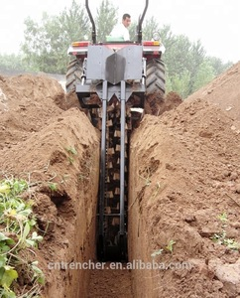
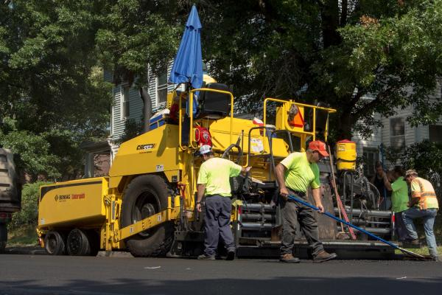
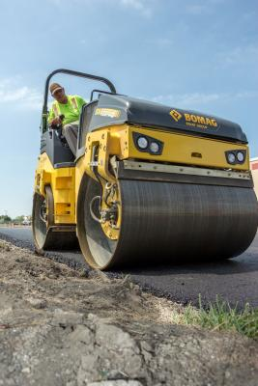
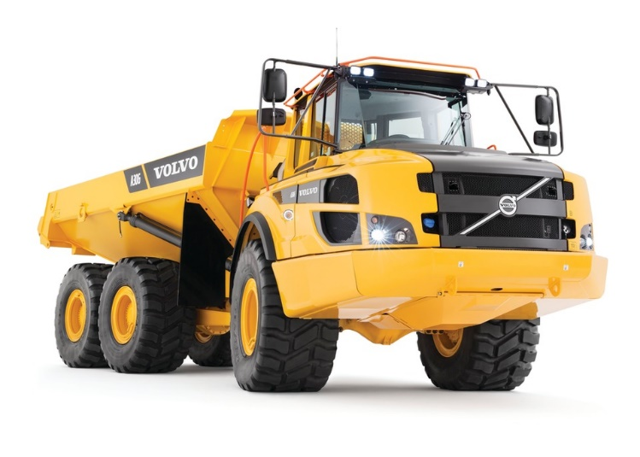
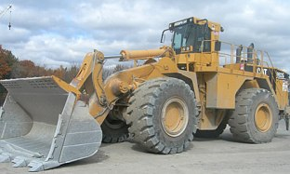
14.1 General (2/3)
entrenchers
pavers
rollers
loaders
haulers

Slide 5
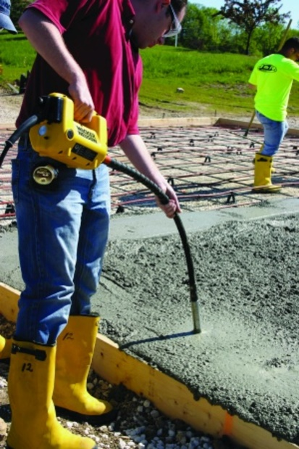
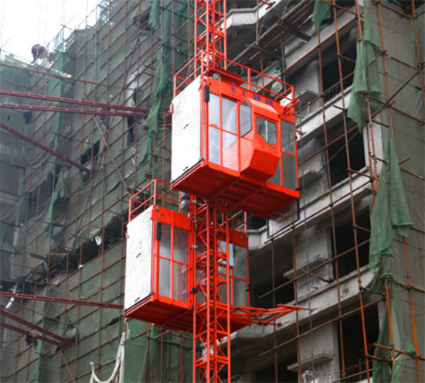
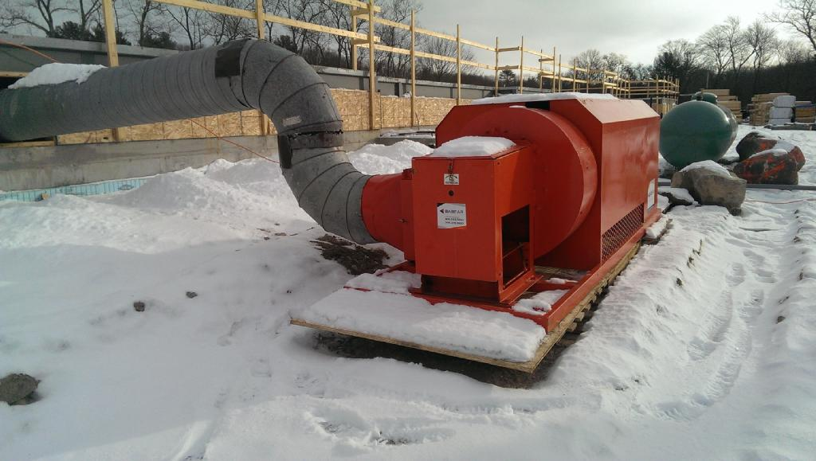
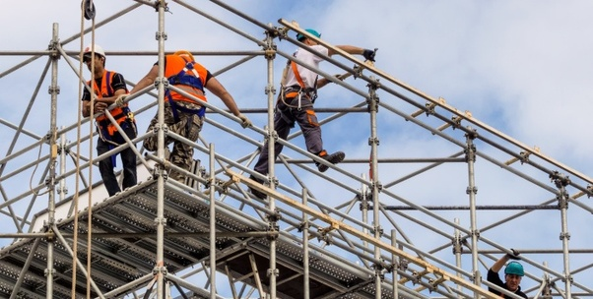
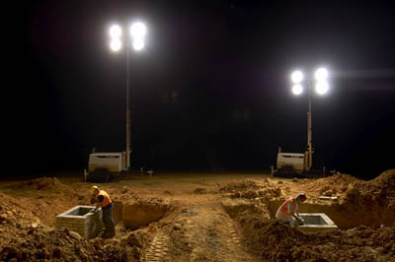
14.1 General (3/3)
vibrators
hoists
heaters
scaffolds
lighting sets

Slide 6
14.2 Equipment Ownership and Operating Costs
The costs associated with construction equipment can be broken down into two major categories: Certain costs (Fixed or ownership costs; 고정비) & Operating costs (Variable costs; 변동비) 건설 장비 비용 = 고정비 + 변동비
Equipment cost: 미사용 시에는 일반 경비에 간접적으로 부과, 가동 중에는 해당 프로젝트에 직접 부과
The hourly charge for a piece of equipment is made up of four elements: ownership costs, operating costs, overhead costs, profit. 장비 사용료 구성요소
Percentage Markup
일반관리비: 전화, 사무실, 우편, 열, 전기, 유휴 비용
연료, 윤활유, 그리스, 필터 등 보급
유지보수, 수리, 부품교체 (임금)
감가상각, 이자, 보험, 세금
FIGURE 14.1 Cost components in a production unit

Slide 7
14.3 Depreciation of Equipment (1/3)
The three major factors form the three sides of the depreciation “box” : initial cost or basis in dollars, service life in years or hours, salvage value in dollars. 감가상각 결정 요인: 구입비용, 내용년수, 잔존가치
균일: 정액법
감가상각
구입비용
가속: 정률법
잔존가치
내용년수
FIGURE 14.2 Factors in depreciation

Slide 8
14.3 Depreciation of Equipment (2/3)
구입비용이 $86,800인 장비를 최고세율 34%가 적용될 수 있도록 감가상각 한다면, 장비 전 생애에 걸쳐 총 $86,800 × 0.34 = $29,512의 절세 효과를 얻을 수 있음.
타이어는 장비비가 아닌 소모품비로 처리 → 당기의 비용으로 처리
운송비
→ 감가상각 대상 금액

Slide 9
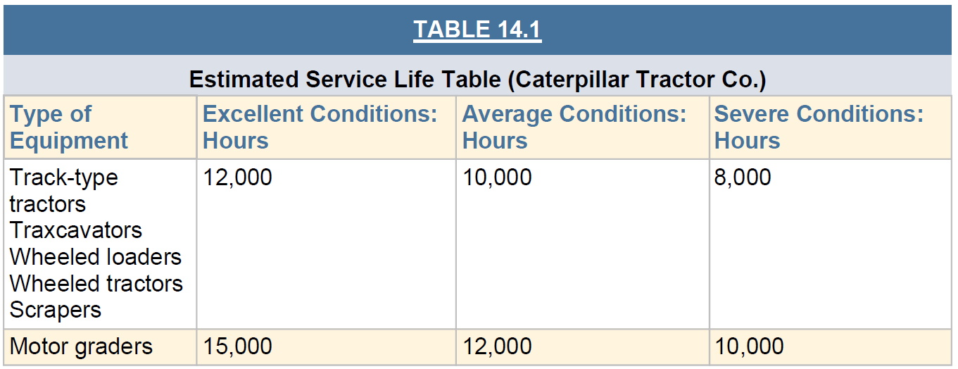
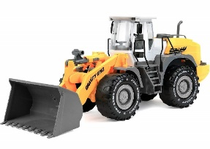
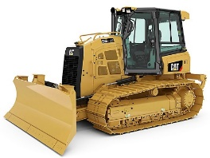
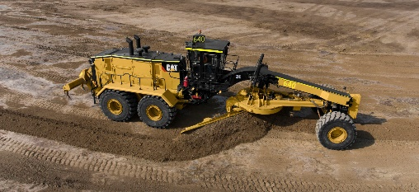
14.3 Depreciation of Equipment (3/3)
사용 시간(양)에 비례하여 감가상각.
사용 시간 당 감가상각비
구입비 – 타이어 값
서비스 수명(총 사용 가능 시간)
좋은 작업 환경
보통 작업 환경
나쁜 작업 환경

Slide 10
14.4 Straight-Line Method (정액법) (1/2)
Initial cost : $16,000 & salvage value : $1,000 & The service life : 5 years
The amount of annual depreciation claimed each year is $3000 = ($16,000 - $1,000) / 5
$$감가상각=\frac{구입비용−잔존가치}{내용년수}$$
FIGURE 14.3 Straight-line depreciation

Slide 11
14.4 Straight-Line Method (2/2)
3년 차에 장비를 중고로 판매
3년차 Book Value : $10,000
중고시장 판매가 : $12,000
장비를 판매하여 $2,000의 이득을 얻었으므로 이익에 대한 세금이 발생함 (고정자산처분세)
3년 차에 장비 가치가 변화 : $3,000를 들여 엔진을 교체
Book Value : $10,000 → $13,000
감가상각 대상이 $3,000 만큼 증가함
내용년수 : 5년 → 6년
감가상각 대상의 증가
자산 가격의 증가
Modification : $3,000
FIGURE 14.4 Adjustment of basis

Slide 12
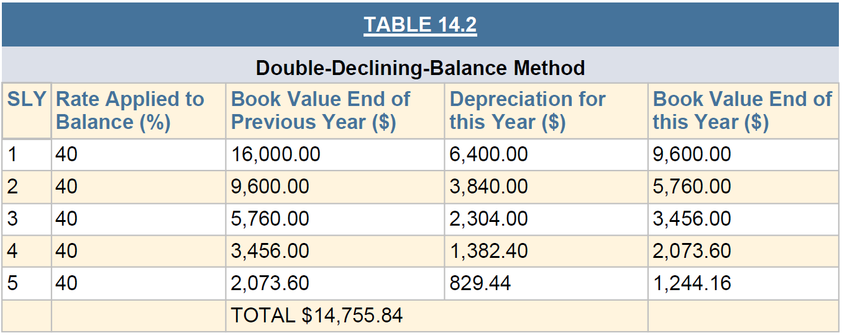
14.5 Declining Balance (정률법) [= Double-Declining Balance (DDB)] (1/2)
두배 200%
첫해에 정액법의 두배 만큼을
감가상각 시킴
(100% / 5년 = 20%/년)의 두배 → 40% 감가상각
매년 동일하게 40%씩 가치를 감소시킴 → 정률법
FIGURE 14.5 Comparison of double-declining balance and straight-line methods

Slide 13
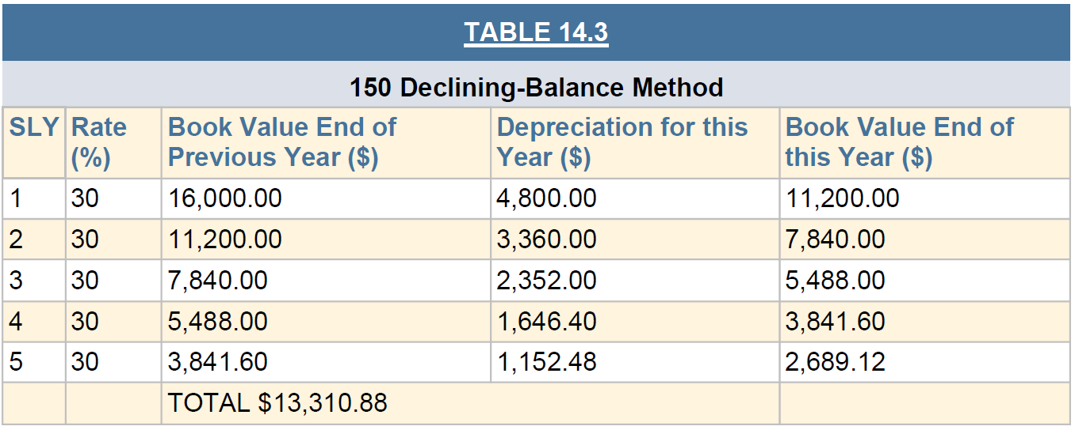
14.5 Declining Balance (2/2)
(100% / 5년 = 20%/년)의 1.5배 → 30% 감가상각
첫해에 정액법의 1.5배 만큼을 감가상각 시킴

Slide 14
14.6 Production Method (사용량 비례법)
사용량 비례법 → 소기업에서 주로 사용 → 장비를 사용하는 기간에 이익이 발생할 가능성이 높다는 가정(실제 장비를 사용할 때만 감가상각 시킴)
감가상각 방법 선택은 세금을 최소화 하는 방향으로…
가스관 프로젝트 → 설치 후 몇 년간(건설기간)은 이윤이 미 발생 → 이 기간에는 감가상각을 하고 싶지 않다 → 가스가 흐르기 시작할 때부터 감가상각 실시 → 사용량 비례법 사용
수명이 10,000 시간인 장비가 1년에 500시간밖에 사용되지 않는다면 감가상각이 완료될때까지 20년의 세월이 필요하다. → 사용량 비례법이 불리할 수 있음 (감가상각은 돈의 시간적 가치를 무시 : 미래에는 돈의 가치가 감소하기 때문에, 동일한 세금 절감 효과를 보더라도 현재 혜택을 보는 것 보다 돈의 가치가 떨어짐)

Slide 15
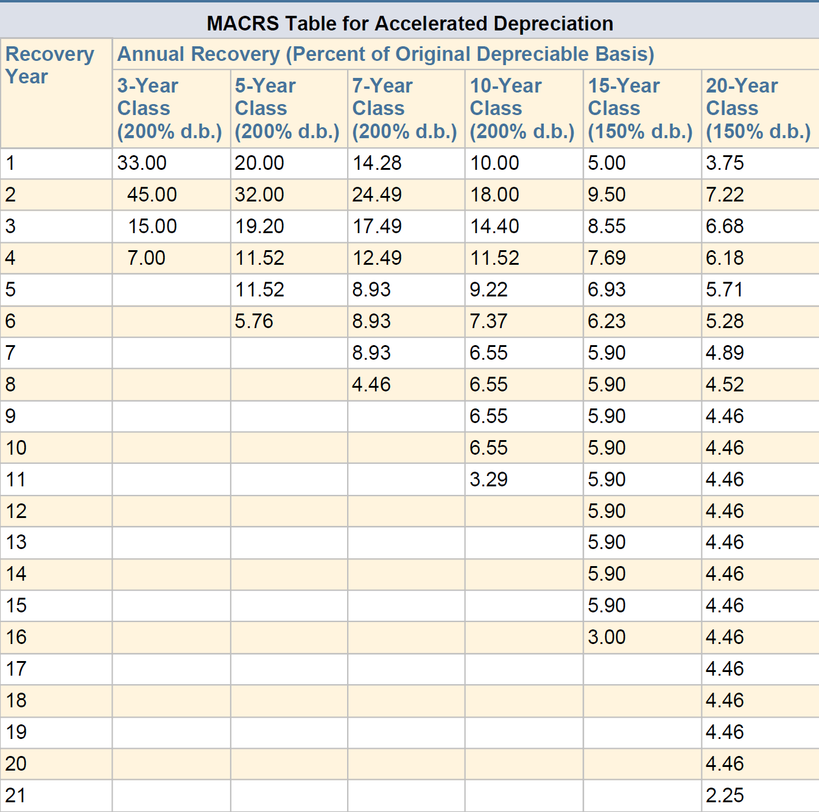
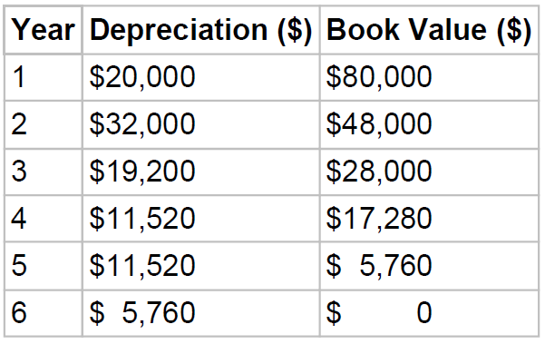
14.7 Depreciation Based on Current Law
Standard depreciation system is referred to as the Modified ACRS (Accelerated Cost Recovery System) or MACRS. 표준감가상각법
DDB based method 정률법 기반
Half-year convention: 첫해는 절반(DDB의 50%)만 감가상각
$100,000 장비 감가상각 사례
100%/5년 × 2배 = 40%/년
1년차: 장부가 100% × 40% = 40% 중 절반인 20% 감가
2년차: 장부가 80% × 40% = 32% 감가
3년차: 장부가 48% × 40% = 19.2% 감가
4, 5년차: 정액법으로 전환:
장부가 28.8% × 40% = 11.52% 감가
잔존가치: 5.76% ← 11.52의 절반 (6년차에 감가상각)
8

Slide 16
14.8 Depreciation versus Amortization
This practice of charging clients an amount to be used to purchase replacement equipment is referred to as amortizing (분할상환, 점진상각) the equipment. 장비 교체 시 활용
$100,000 가격의 장비 활용 경우 (세율 34% 가정): Depreciation 34%, Amortization 66%
미래 새 장비 구입을 위해 필요한 금액 : 장비구입비 $100,000에서 감가상각(Depreciation)을 통한 세금 절감분 $34,000을 차감한 금액 $66,000 → 새 장비 구입에 필요한 금액을 내용년수로 나누어 고객에게 미리 청구 (Amortization) → 내용년수가 지난 후 적립된 자금과 감각상각을 통한 세금 절감분을 활용하여 새 장비 구입
Amortization : 미래의 장비 구입비에서 감각상각을 통한 세금 절감분을 뺀 순 필요 금액을 내용년수 동안 분할하여 사전에 고객에게 청구 → 건설사 매출(수입) 증가 → 건설사 세금 증가

Slide 17
14.9 Interest, Insurance, and Tax Costs (1/2)
$66,000 + $34,000
Total ownership costs = amortization/depreciation + interest, insurance, and tax (IIT) costs.
Average Annual Value (AAV) : 전체 수명 기간 동안 장부가의 평균액
IIT는 AAV에 대한 백분율로 표시
장비구입비
이자, 보험, 세금
최대
5년 동안의 평균 장부가
평균
최소

Slide 18
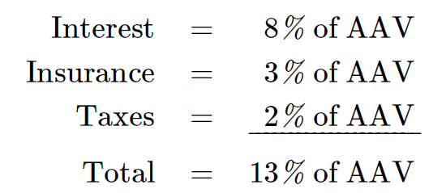
14.9 Interest, Insurance, and Tax Costs (2/2)
IIT는 AAV에 대한 백분율로 표시
사용시간

Slide 19
14.10 Operating Costs (1/3)
The major components contributing to the operating or variable costs are Fuel, Oil (which includes filters), and Grease (FOG) as part of regular scheduled maintenance, tire (on rubber-wheeled vehicles) or track replacement, and normal repairs.
Normally, historical records (e.g., purchase vouchers) are available 고장 이력 데이터 활용
Because repairs come in discrete amounts, the function has a stepwise appearance.
5년 동안의 총 수리 비용
누적 수리 비용
평균 수리 비용 = $6,125 / 5년 = $1,225/년
FIGURE 14.7 Repair cost profile

Slide 20
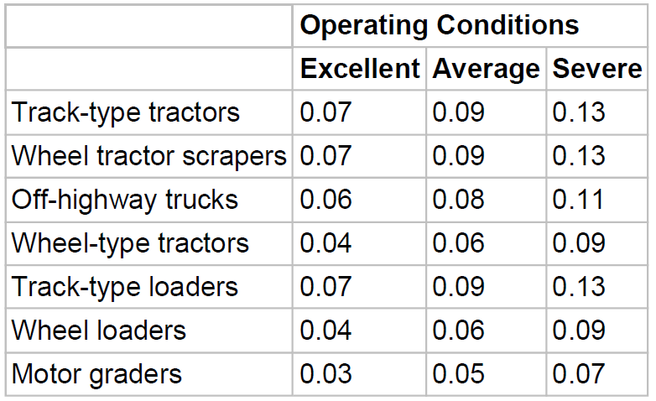
14.10 Operating Costs (2/3)
타이어 이외의 시간당 수리비용
타이어의 시간당 수리비용 :
Initial cost : $15,000 & service life : 5,000 hours
작업 환경

Slide 21
14.10 Operating Costs (3/3)
What is the optimum duration for economic life of the machine? 장비의 경제 수명
총 비용 = 소유 비용 + 운영 비용
운영 비용
소유 비용
경제 수명 : 총비용이 최소가 되는 수명
FIGURE 14.8 Ownership, operating, and total cost of economic life

Slide 22
14.11 Overhead and Markup
In addition to the direct costs of ownership and operation, general overhead costs must be considered in recovering costs associated with equipment ownership and operation. 소유 비용과 운영 비용 이외에 간접비(경비) 발생
Overhead charges include items such as the costs of operating the maintenance force and facility including: 경비는 유지보수 관련 비용 포함
(a) wages of the mechanics and supervisory personnel 정비사 급여
(b) clerical and records support 보조원 급여
(c) rental or amortization of the maintenance facility (i.e., maintenance bays, lifts, machinery, and instruments) 유지보수 장비/시설 임대료
Overhead rates 경비율로 반영
Markup or profit: competitive may be only 1 or 2%. 경쟁력을 갖기 위한 마진(margin)률

